Slide 1
Особенности работы с ПБА с 2021 года. Что нужно учесть лабораториям
Обзор последних нормативных документов КДЛ.

Slide 2
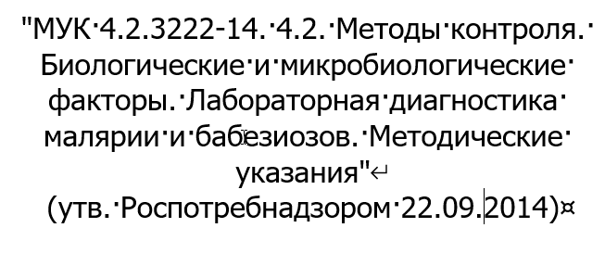
"Об утверждении СанПиН 2.1.7.2790-10 "Санитарно-эпидемиологические требования к обращению с медицинскими отходами" (зарегистрировано Минюстом России 17.02.2011, регистрационный N 19871)

Slide 3
Перечень документов, необходимых для оценки условий выполнения работ с ПБА
Санэпид заключение о соответствии СанПиН
Схема лаборатории, с перечнем помещений, расстановкой основного оборудования и его экспликацией, поточность
Пояснительная записка к схеме лаборатории
Лицензия на осуществление медицинской деятельности
Перечень ПБА
Договора и приказы

Slide 4
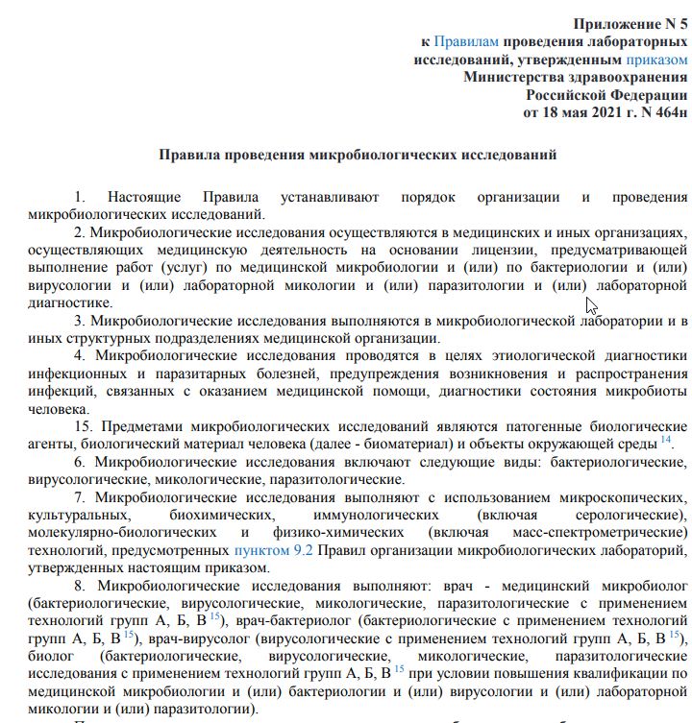
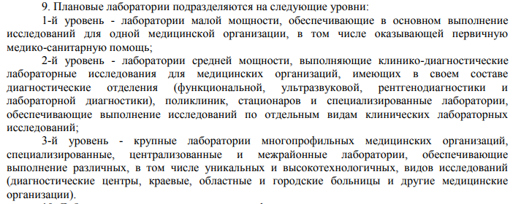

Slide 5
Важно!
Приложение 1к СП 3.3686-21
137. Биологическую опасность деятельности с использованием ПБА определяют в зависимости от вида осуществляемых работ и потенциальных рисков, обусловленных патогенными (опасными) свойствами ПБА, с которыми проводят работу (приложение 1 к Санитарным правилам).

Slide 6
Уровни биобезопасности
143. Особенности деятельности с использованием ПБА в лабораториях (подразделениях) предусматривают их классификацию по уровню биобезопасности: базовые - уровень биобезопасности (УББ) 1 (осуществление всех видов работ с ПБА IV группы); уровень биобезопасности (УББ) 2 (осуществление всех видов работ с ПБА III - IV группы, а также проведение работ с ПБА II группы, не сопровождающихся накоплением (культивированием или концентрированием) жизнеспособного патогена; изолированные - УББ 3 (осуществление всех видов работ с ПБА I (возбудитель чумы) - II группы, а также проведение работ с вирусами I группы, не сопровождающихся накоплением (культивированием или концентрированием) жизнеспособного патогена); максимально изолированные - УББ 4 (все виды работ с вирусами I группы патогенности, микроорганизмами, ассоциированные с клиническими проявлениями характерными для ПБА I - II групп, таксономическое положение которых не определено, а степень опасности не изучена, экспериментальные исследования штаммов со множественной устойчивостью к антибиотикам и химиопрепаратам; аэробиологические исследования с ПБА I - II групп).

Slide 7
Обеззараживание отходов
159. После аппаратных способов обеззараживания с применением физических методов и изменения внешнего вида отходов, исключающего возможность их повторного применения, медицинские отходы классов Б и В собираются хозяйствующим субъектом, осуществляющим обращение медицинских отходов, в упаковку любого цвета, кроме желтого и красного, которая должна иметь маркировку, свидетельствующую о проведенном обеззараживании отходов, и содержать следующую информацию: "Отходы класса Б, обеззараженные" и "Отходы класса В, обеззараженные", наименование организации и ее адрес в пределах места нахождения, дата обеззараживания медицинских отходов.

Slide 8
159. После аппаратных способов обеззараживания с применением физических методов и изменения внешнего вида отходов, исключающего возможность их повторного применения, медицинские отходы классов Б и В собираются хозяйствующим субъектом, осуществляющим обращение медицинских отходов, в упаковку любого цвета, кроме желтого и красного, которая должна иметь маркировку, свидетельствующую о проведенном обеззараживании отходов, и содержать следующую информацию: "Отходы класса Б, обеззараженные" и "Отходы класса В, обеззараженные", наименование организации и ее адрес в пределах места нахождения, дата обеззараживания медицинских отходов.

Slide 9
СП 3.3686-21
133. На территории «заразной» зоны лаборатории 2 уровня биобезопасности и выше не допускается наличие системы водоснабжения, не защищенной техническими средствами для предотвращения обратного тока воды
135. В помещениях необходимо предусмотреть защиту рабочих мест от попадания прямых солнечных лучей с использованием солнцезащитных средств и оборудования, обеспечивающих возможность проведения их дезинфекции.
137. Помещения должны быть оборудованы пожарной сигнализацией и обеспечены средствами пожаротушения в соответствии с требованиями пожарной безопасности.
138. Помещения, где осуществляют работу с ПБА, оснащают средствами аварийной сигнализации

Slide 10
171. По окончании работы все объекты, содержащие ПБА, убирают в хранилища (холодильники, термостаты, шкафы и другие, которые опечатываются); проводят текущую дезинфекцию рабочих поверхностей и используемого оборудования. Не допускается слив необеззараженных жидкостей в канализационную сеть и вынос из «заразной» зоны необеззараженных отходов.
173. Вынос из подразделения оборудования, лабораторной или хозяйственной посуды, реактивов, инструментов и других предметов производят только после их дезинфекции и с разрешения его руководителя, за пределы организации - руководителя организации

Slide 11
194. Дезинфекцию поверхностей в помещениях, оборудования, лабораторной мебели, приборов и прочего, а также воздуха «заразной» зоны проводят после проведения работ с ПБА, а при необходимости, и перед проведением работ с ПБА. Поверхности в помещениях «заразной» зоны дезинфицируют растворами ДС способом протирания или орошения, после чего включают оборудование для обеззараживания воздуха и поверхностей. Еженедельно в помещениях «заразной» зоны проводят генеральную уборку с применением дезинфицирующих средств путем протирания поверхности мебели, приборов, оборудования, а также стен на высоту не менее 2 м. Допускается применение аэрозольного метода дезинфекции.
195. График и результаты проведения генеральных уборок фиксируют в журнале.
196. Эксплуатацию бактерицидных облучателей осуществляют в соответствии с нормативными документами по применению бактерицидных ламп для обеззараживания воздуха и поверхностей в помещениях. Стеклянные поверхности бактерицидных ламп протирают в выключенном положении салфеткой, смоченной 70% раствором этилового спирта или дезинфицирующего средства, разрешенного к применению, не реже 1 раза в неделю.

Slide 12
Обратить внимание!

Slide 14
198. Сотрудники лабораторий, выполняющие работы с ПБА, медицинские работники инфекционных стационаров обеспечиваются для работы в «заразной» зоне рабочей одеждой и обувью, СИЗ в зависимости от характера выполняемых работ и в соответствии с нормами выдачи. Рабочая одежда (медицинские халаты, пижамы (комбинезоны), носки) и сменная обувь, СИЗ подбираются в соответствии с размерами и хранятся отдельно от личной одежды и обуви работника.
199. Средства индивидуальной защиты используют специалисты при выполнении работ с ПБА в «заразной» зоне (приложение 3 к Санитарным правилам). Соответствующие СИЗ надевают поверх рабочей одежды.
200. Смену рабочей и защитной одежды проводят по мере загрязнения, но не реже 1 раза в неделю.

Slide 15
271. Для проведения мероприятий по ликвидации последствий аварии в подразделении, проводящем работу с ПБА, в специально отведенном месте хранят комплекты рабочей (для переодевания пострадавших) одежды, комплекты защитной одежды для аварийной бригады, устройство для дезинфекции методом орошения (гидропульт и другие), аварийный запас дезинфицирующего средства, аварийную аптечку, в состав которой входят спирт этиловый 70% (два флакона по 100 мл), 5% настойка йода, нашатырный спирт, ножницы с закругленными браншами, перевязочные средства (вата, бинт марлевый медицинский стерильный, лейкопластырь, салфетка марлевая медицинская стерильная № 10 и прочее) и жгут кровоостанавливающий, бумага и ручка для фиксации времени наложения жгута.
274. Руководителем подразделения должно быть обеспечено наличие и укомплектование аварийной аптечки.
275. Объем мероприятий по ликвидации аварии зависит от характера выполняемой работы, вида и свойств возбудителя, масштабов аварии: авария с разбрызгиванием ПБА (с образованием аэрозоля) - бой пробирок, флаконов или колб с жидкой культурой; бой чашек и пробирок с культурами на агаре с конденсатом; разбрызгивание бактериальной суспензии из пипетки или шприца; разбрызгивание тканевой жидкости при вскрытии трупов зараженных животных или больных людей; аварии на вакуумной установке в процессе сушки вирулентных культур, аварии при работе на центрифуге, а также другие аварии, ведущие к контаминации воздуха или окружающих предметов, в том числе авария при транспортировании ПБА в автоклавную и между подразделениями; авария без разбрызгивания ПБА - трещина на чашке Петри, пробирке, флаконе с биологическим материалом, падение на стол твердой частицы при обжигании петли после посева, касание поверхности посева на твердой питательной среде; авария, связанная с нарушением целостности кожных покровов; авария, связанная с нарушением целости средств индивидуальной защиты, изолирующего костюма.
276. При аварии с разбрызгиванием ПБА сотрудники: проводят обработку открытых, не защищенных СИЗ, участков тела (кожных покровов) 70% этиловым спиртом, при попадании на открытые участки кожи ботулинического токсина его смывают 70% этиловым спиртом или большим количеством воды с мылом; обрабатывают салфеткой, пропитанной дезраствором, места защитного костюма, на которые мог попасть инфекционный материал, снимают СИЗ и рабочую одежду, замачивают в емкости с дезраствором или помещают в пакет для автоклавирования; обрабатывают руки в перчатках в емкости с дезсредством, снимают перчатки и помещают их в пакет для автоклавирования; обрабатывают руки дезинфицирующим раствором или 70% раствором этилового спирта; промывают проточной водой, рот и горло прополаскивают 70% раствором этилового спирта в случае, если слизистые глаз, носа и рта не были защищены СИЗ. При аварии с вирусами затем закапывают интерферон или индуктор интерферона; промывают водой и разведенной до 10 МЕ/мл антитоксической сывороткой при аварии с ботулиническим токсином глаза и рот; принимают гигиенический душ; надевают чистую рабочую одежду.
277. Сотрудники, участвующие в ликвидации аварии, должны использовать средства индивидуальной защиты в соответствии со степенью опасности ПБА. При проведении дезинфекции способом орошения используют СИЗ органов дыхания (СИЗОД) в соответствии с инструкцией по применению дезинфицирующих средств. Для обработки используют дезинфицирующий раствор, эффективный в отношении соответствующего инфекционного агента. Дезинфекцию помещения проводят, разбрызгивая дезинфицирующий раствор с применением устройства для дезинфекции методом орошения (гидропульт и другие) или аэрозольным методом от входной двери в помещение, где произошла авария, и далее, продвигаясь по обработанной территории и орошая перед собой все предметы (пол, стены, потолок) и воздушную среду. На остатки разбитой посуды с ПБА накладывают обильно смоченную дезинфицирующим раствором салфетку. Через 2 часа после первичной обработки собирают тампонами, смоченными дезинфицирующим раствором или с использованием пинцета (корнцанга), осколки разбитой посуды, погружая их в твердотельную емкость с дезинфицирующим раствором; лабораторную посуду с посевами, находившуюся в момент аварии на рабочих поверхностях, погружают в емкость с дезинфицирующим раствором или обтирают салфеткой, смоченной дезинфицирующим раствором, и помещают в емкость для автоклавирования. Протирают место падения салфеткой, смоченной в дезрастворе. По окончании дезинфекции поверхностей осуществляют дезинфекцию воздуха в помещении с помощью оборудования для обеззараживания воздуха и поверхностей. Сотрудник, проводивший дезинфекционную обработку, выходит в предбокс, снимает защитную одежду, погружая ее в дезинфицирующий раствор. Спустя два часа проводят уборку помещения, после чего работа может быть возобновлена.
278. При аварии без разбрызгивания ПБА должны выполняться следующие действия: не выходя из помещения, накладывают тампон с дезинфицирующим раствором на место контаминации ПБА поверхности объекта; включают аварийную сигнализацию, сообщают руководителю подразделения или лицу, его замещающее, и продолжают дезинфекционную обработку места аварии; после окончания дезинфекционной обработки сотрудник выходит из помещения, где произошла авария, снимает и погружает в дезинфицирующий раствор защитную одежду; открытые части тела обрабатывают дезинфицирующим раствором или 70% спиртом.
279. При аварии, связанной с нарушением целостности кожных покровов, должны выполняться следующие действия: работу прекращают; опускают руки в перчатках в чистый дезинфицирующий раствор в помещении, где произошла авария; включают аварийную сигнализацию; выходят в предбокс руки обрабатывают дезинфицирующим раствором, снимают перчатку; на место ранения накладывают тампон, смоченный 70% раствором этилового спирта; при работе с вирусами обрабатывают ранку 5% настойкой йода.

Slide 16
332. В микробиологической комнате на лабораторном столе без укрытий допускается проводить следующие виды работ: все виды микроскопии, просмотр объектов с посевами, серологические реакции, овоскопия, трихинеллоскопия, исследование мяса на свежесть, органолептические исследования.
333. Работы с ПБА должны выполнять в боксах микробиологической безопасности (БМБ) II класса защиты
334. В БМБ II класса выполняют: вскрытие объектов с зараженным материалом, разбор и посев исследуемого материала, идентификацию и определение антибиотикочувствительности выделенных культур микроорганизмов, центрифугирование, гомогенизацию, измельчение, интенсивное встряхивание, обработку ультразвуком, сушку, дезинтеграцию, другие операции с вероятным образованием аэрозоля, работу с коллекционными штаммами, работу с лиофилизированными культурами, ИФА, детекцию нуклеиновых кислот. В случаях, требующих использования крупногабаритного оборудования, и невозможности осуществления вышеперечисленных работ в боксах микробиологической безопасности, работы выполняют в отдельном боксированном помещении.
335. Экспериментальные исследования с вирусами проводятся в боксированных помещениях в БМБ. 336. Работы в лаборатории должны выполняться с соблюдением НТВМР.
337. До начала работы необходима замена личной одежды и обуви на рабочие. При проведении манипуляций с ПБА используют хирургический или противочумный халат, шапочку, медицинские перчатки. При приготовлении суспензий органов, при заражении животных и при работе с кровью и возбудителями инфекционных болезней с аэрогенным механизмом передачи дополнительно используют противоаэрозольный респиратор не ниже РРР2 класса защиты, защитный щиток или очки. Надевание и снятие СИЗ осуществляют в предбоксе или при входе в микробиологическую комнату.
338. Обеззараживание инфицированного материала и отходов при работе с ПБА II или Ш-1У групп проводят согласно приложению 2 к Санитарным правилам.

Slide 17
341. Работу по исследованию материала, подозрительного на наличие возбудителя туберкулѐза, необходимо проводить в боксах микробиологической безопасности II класса в противочумных костюмах IV типа (или его аналогах), дополненных респираторами и медицинскими перчатками.

Slide 18
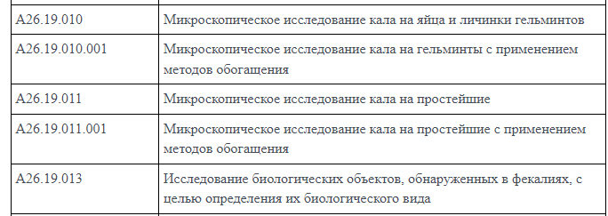

Slide 19
Спасибо за внимание! Кулешова С.В. Денисова О.В.

